Slide 1
오픈스택이란?
SSL 2021 하계방학 세미나
20180642 신재영

Slide 2
CONTENTS
01
오픈스택의 역사
02
오픈스택과 아키텍처
03
가상서버를 생성하는 컴퓨트 Nova
04
오브젝트 스토리지 Swift
05
운영체제 이미지를 관리하는 Glance
06
인증을 관리하는 Keystone
07
네트워크를 관리하는 Neutron
CONTENTS
08
블록 스토리지를 관리하는 Cinder

Slide 3
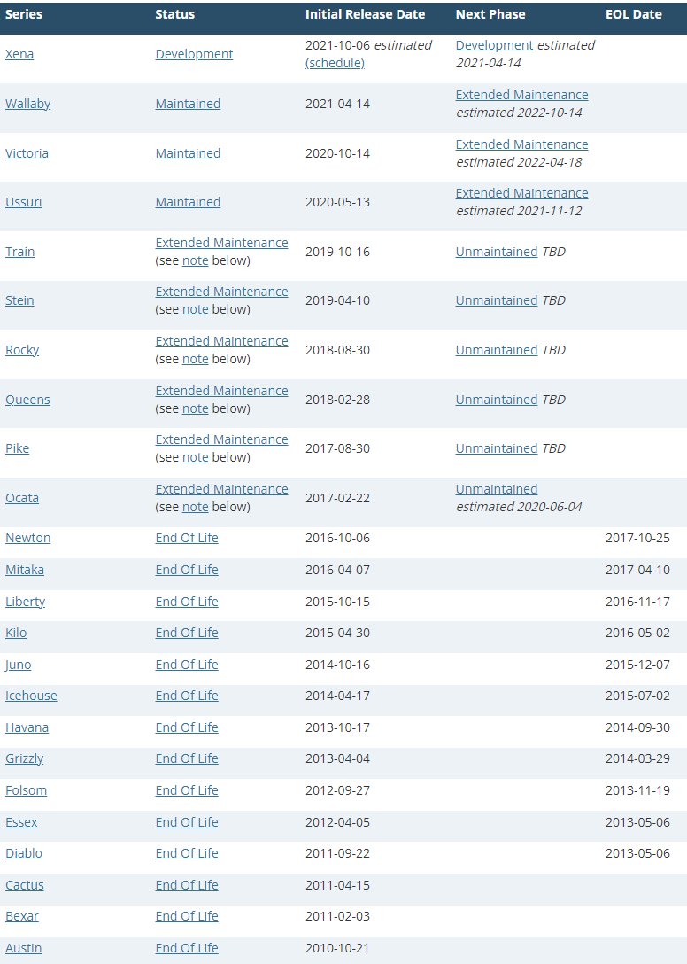

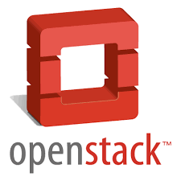

01
오픈스택의 역사
오픈스택의 탄생배경과 릴리즈
2010.03 - Cloud Storage
2010.06
2010.05 - Nebula
Notes:
2012년부터 매년 2번씩 릴리스

Slide 4


02
오픈스택과 아키텍처
개념 아키텍처로 살펴보는 오픈스택의 변화
Instance
Instance
Compute
Storage
Image
Austin
Notes:
하이퍼바이저와 연동해서 인스턴스를 생성하고 삭제하는 컴퓨트 서비스,
이 때 필요한 OS 이미지를 관리하는 이미지 서비스,
이미지를 백업하는 오브젝트 스토리지 서비스 밖에 없었다.

Slide 5
02
오픈스택과 아키텍처
개념 아키텍처로 살펴보는 오픈스택의 변화
Instance
Instance
Nova
Swift
Glance
Bexar / Cactus / Diablo
Notes:
서비스 개념으로 오픈스택을 릴리스하기 시작하면서 프로젝트를 만들면 여기에 이름을 붙였습니다..
그래서 벡사 버전부터 컴퓨트 서비스에는 nova, 오브젝트 스토리지에는 swift, 이미지 관리 서비스에는 glance라는 이름을 붙였고,
디아블로 버전까지 기능을 계속 업그레이드 했다고 합니다.

Slide 6


02
오픈스택과 아키텍처
개념 아키텍처로 살펴보는 오픈스택의 변화
Horizon
Instance
Instance
Nova
Glance
Swift
Keystone
Essex
Notes:
오픈스택은 Essex버전을 릴리스 하면서 Keystone과 Horizon과 같은 새로운 기능을 추가했는데,
Keystone은 Nova, Glance, Swift와 같은 서비스들의 인증을 담당하는 프로젝트 이며,
Horizon은 서비스들을 좀 더 쉽게 사용하기 위해 사용자들에게 Dashboard를 제공하는 프로젝트입니다.

Slide 7
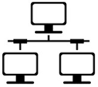


02
오픈스택과 아키텍처
개념 아키텍처로 살펴보는 오픈스택의 변화
Horizon
Quantum
Instance
Instance
Nova
Glance
Swift
Cinder
Keystone
Folsom/Grizzly
Notes:
Folsom 버전을 오면서 또 다른 새로운 프로젝트들이 나타났는데, SDN(Software Defined Network)을 사용하기 위한 Quantum 프로젝트와
블록 스토리지를 별도로 관리하기 위한 Cinder 프로젝트 였습니다
그리고 이 기능들은 Grizzly 때까지 계속 업그레이드가 되었습니다.
기존에는 Nova네트워크가 네트워크 서비스와 블록 스토리지 서비스를 모두 담당했으나 폴섬 버전부터는 네트워크 서비스와 블록 스토리지를 분리한 것을 확인할 수 있습니다.
Quantum은 기존 nova-network와 다르게 오픈플로를 사용해서 여러 네트워크 컨트롤러를 지원할 수 있습니다.

Slide 8
02
오픈스택과 아키텍처
개념 아키텍처로 살펴보는 오픈스택의 변화
사용자는 Heat를 통해 일련의 과정 자동화
Horizon에서 제공하는 UI를 통해 각 서비스 이용 가능
Heat
Horizon
VM에 사용될 네트워크 연결 정의
VM(인스턴스) 생성/삭제/메모리 관리 등의 생성주기 관리
Neutron
VM
VM에 설치할 OS이미지 제공
VM의 백업한 가상 공간정보 저장
Cinder
Nova
Glance
Swift
VM에 사용할
가상공간 제공
Ceilometer
각 서비스들의
자원현황 모니터링
Keystone
서비스들의 사용자
인증서비스 제공
Havana / Icehouse / Juno
Notes:
오픈스택은 기존 프로젝트의 안정화를 하면서, 다양한 프로젝트로 새로운 기능들을 계속해서 추가하고 있었습니다.
Haverna버전부터는 이 그림과 같은 Conceptual 아키텍처가 나오기 시작했습니다.’
Haverna버전에서 정식으로 추가된 프로젝트는 인스턴스 생성, 네트워크 설정 등 일련의 과정을 자동화해주는 오케스트레이션 서비스인 Heat와 모니터링 및 미터링 서비스인 Celometer가 있습니다.

Slide 9
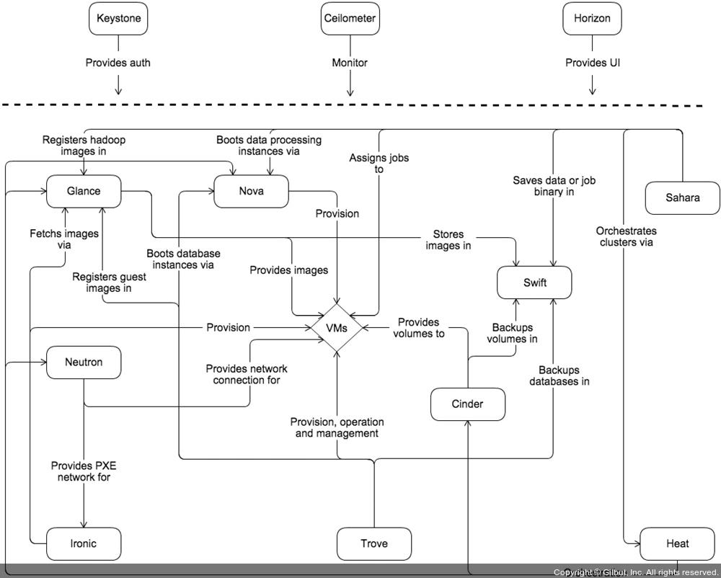
02
오픈스택과 아키텍처
개념 아키텍처로 살펴보는 오픈스택의 변화
BigData processing
Framework service
Bare-metal
provisioning
Database
service
Kilo 이후
Notes:
Kilo 버전 이후부터 많은 프로젝트를 추가했고, 해당 아키텍처가 그 이후로 사용되는 것입니다.
킬로이후 버전의 개념 아키텍처에는
빅데이터 프로세싱 프레임워크를 서비스는 하는 Sahara와
데이터베이스 서비스는 Trove,
PXE나 IPMI를 사용해 베어메탈을 프로비저닝하는 Ironic이 추가 되었습니다.

Slide 10
02
오픈스택과 아키텍처
개념 아키텍처로 살펴보는 오픈스택의 변화
Big-tent(빅텐트)
Trove
데이터베이스
Heat
오케스트레이션
Mistral
워크플로
Nova
컴퓨트
Sahara
데이터
Cinder
블록 스토리지
Neutron
네트워크
Horizon
대시보드
Core Service
Congress
거버넌스
Keystone
인증
Glance
이미지
Murano
애플리케이션
카탈로그
Swift
오브젝트 스토리지
Magnum
컨테이너
Ironic
베어메탈
Ceilometer
텔레미터
Notes:
이 이후로도 많은 서비스를 계속 추가됨에 따라
코어 서비스 6ro와 이를 지원하는 많은 서비스를 표현한 빅텐트(Big-tent)개념이 생겼습니다.
가운데에 코어서비스인 ~가 있고,
그 주변에서 코어 서비스를 지원하는 ~등의 서비스를 빅텐트라고 하니다.

Slide 11
03
가상서버를 생성하는 컴퓨트 Nova
Logical Architecture로 알아보는 Nova
Nova란?
Nova는 OpenStack 중 하나이며 computer instance(virtual servers) provisioning service를 제공
virtual machines 생성, ironic을 통해 bare-metal sever 생성, 제한적인 container system 제공
nova-api
nova-scheduler
nova-console
Nova
Database
Queue
nova-cert
nova-conductor
nova-consoleath
nova-compute
Libvirt, XenAPI, etc
Instance
guest
agent
hypervisor
Notes:
노바는 대시보드나 CL에서 호출하는 nova-apo로부터 시작
Nova-api는 Queue를 통해 nova-compute에 인스턴스를 생성하라는 명령을 전달
nova=-compute는 하이퍼바이저 lib를 통해
하이퍼바이저에게 인스턴스를 생성하라는 명령어를 다시 전달
그때 하이퍼바이저가 인스턴스를 생성
생성된 인스턴스는 n0va-api로 접근할 수 있으며, nova의 모든 기능은 메시지 queue로 처리 할 수 있당eek

Slide 12





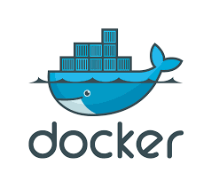




03
가상서버를 생성하는 컴퓨트 Nova
Nova가 지원하는 Hypervisor
Group A
: 자체 테스트를 완료해 안정적인 서비스 가능
Group B
: Provider가 테스트
Group C
: 최소한의 테스트만 거침

Slide 13
03
가상서버를 생성하는 컴퓨트 Nova
노드별로 설치되는 Nova
컨트롤러 노드
nova-novaclient
컴퓨트 노드
nova-novncporxy
nova-api
nova-
compute-kvm
nova-cert
Queue
Nova
Database
Python-guestfs
nova-conductor
qunu-kvm
nova-consoleauth
nova-scheduler

Slide 14
04
오브젝트 스토리지 Swift
Logical Architectured의 Swift
Swift란?
Swift는 Object Storage중 하나
분산 구조의 Object 데이터의 저장 스토리지 체계로서 가장 많이 사용되는 Open Source Project
동영상, 이미지, 디스크 이미지 등의 대용량/비정형 데이터를 저장하기에 적합
데이터를 파일과 메타데이터로 저장
각각의 파일을 복제 방식을 이용해 분산 관리
계정마다 저장공간을 분리하지 않고 하나로 사용하여 최대한으로 공간을 활용

Slide 15
04
오브젝트 스토리지 Swift
Logical Architecture의 Swift
swift-proxy
-server
관리
swift-account -server
swift-container -server
swift-object -server
저장공간에
직접 저장되는 방식
account
DB
container
DB
object
DB
Notes:
요청이 오면 해당 요청이 accoun에 대한 요청인지, 또는 Container, objec에 대한 요청인지를 확인하고
이에 대한 데이터가 어디에 있는지 확인하기 위해 Ring이라는 일종의 주소록을 참조해서 주소값을 얻어와 데이터를 처리하게 됩니다.
Proxy serve의 증설은 요청 처리 용량의 증설을 의미하고 각각의 Zone 내에 있는 서비의 증설은 sotrage용량 증설을 의미합니다.
각가의 objec들은 고유한 URL을 갖고 API로 제어(외부 애플리케이션, 웹 등에서 동시에 접근 가능)

Slide 16
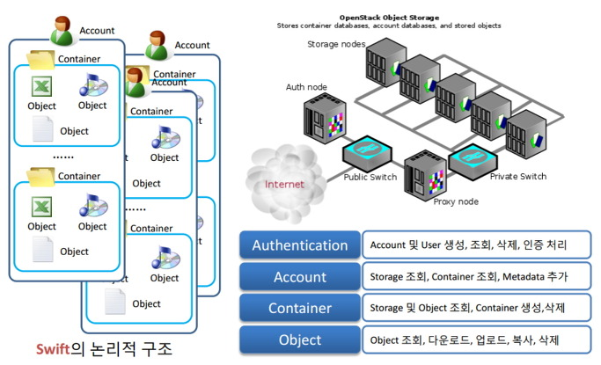
04
오브젝트 스토리지 Swift
Swift의 논리적 구성 요소
오픈스택 오브젝트 스토리지
Container DB, Account DB 및 Object 저장
Notes:
Swift의 구성을 보면 스토리지 공간 여러 개를 합쳐 하나의 커다란 공간으로 가상화하고,
그 안에서 사용자만의 별도 스토리지 공간이 이는 것처럼 다시 가상화를 합니다.
사용자는 특성에 따라 데이터를 분류해서 저장할 컨테이너를 생성하고 해당 컨테이너에 데이터를 저장합니다.

Slide 17
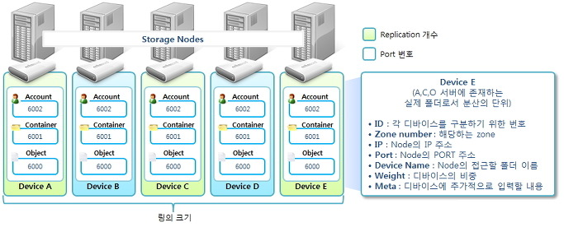
04
오브젝트 스토리지 Swift
Swift Ring의 개념
swift-account -server
swift-account -server
swift-account -server
swift-container -server
swift-object -server
swift-container -server
swift-object -server
swift-container -server
swift-object -server
swift-account -server
swift-account -server
swift-container -server
swift-object -server
실행
swift-container -server
swift-object -server
디바이스 정보
Notes:
Ring은 데이터가 저장될 논리적 위치와 물리적 저장 위치 간의 매핑을 제공하는 정보로 전화번호부나 주소록과 비슷한 역할을 합니다.
전화번호부가 시시각각 변하지 않듯이, Ring도 동적으로 변하는 것이 아니라 스토리지를 구성할 때 미리 만들어 놓고 사용하는 정보입니다.
Ring은 Proxy Server 및 각각의 개체에 대한 Ring이 별도로 존재하여
Account에 대한 처리는 Proxy Server를 거쳐 Account Ring이 최종적인 처리를 담당하게 되며
각ㄱ각의 Ring은 관리자가 직접 생성 작업을 수행해 두어야 합니다.
Ring은 Account, Container, object별로 존재하지만 Ring의 데이터 구조는 똑같습니다.
Account, Container는 Database로 정보를 관리하지만 일종의 파일 구죄기 때문에 object와 별도의 구성을 할 필요가 없습니다.
Ring은 크게 Device목록과 Patitin목록, 그리고 모듈로 연산을 위한 Partition Shift값으로 이루어져 있습니다.

Slide 18
04
오브젝트 스토리지 Swift
Swift의 데이터 관리 방법
Container
Database
Object
Container
Database
Object
Account
Database
Object
Container
Database
Container
Database
Object
Object
사용자 계정 관리
디렉터리 개념
실제 파일 표현
Notes:
Swift는 사용자 계정을 관리하는 Account, 디렉터리 개념의 컨테이너, 실제 파일을 표현한느 오브젝트로 구성되어있습니다.
신재영이라는 사용자가 swift를 사용한다고 가정했을 때, Account DB에서는 신재영이 생성한 컨테이너 정보가 관리되고,
각 컨테이너 DB에서는 컨테이너에 저장딘 오브젝트들이 관리됩니다.
오브젝트는 실제 파일로 스토리지 노드의 저장공간에 저장됩니다.

Slide 19
04
오브젝트 스토리지 Swift
Swift와 Keystone 관계
Swift인증?
→ Swauth 프로그램 설치
→ Keystone을 이용하여 인증

Slide 20
04
오브젝트 스토리지 Swift
Swift와 Keystone 관계
Tenant
User
Role
admin
admin
admin
demon
swiftperator
Tenant A
user1
ResellerAdmin
user2
Member
Tenant B
user3
Swift기능 | Operator Role | Reseller Role | Member (일반사용자)
컨테이너 내 오브젝트 조회 | O | O | 읽기 권한을 부여 받은 경우만
컨테이너 생성, 삭제 | O | O | X
오브젝트 올리기, 내려받기 | O | O | 읽기 권한을 부여 받은 경우만
컨테이너 ACL 적용 | O | O | X
Notes:
Keysotne에는 프로젝트, 사용자, 롤이 있습니다.
다음과 같이 연동됩니다.

Slide 21
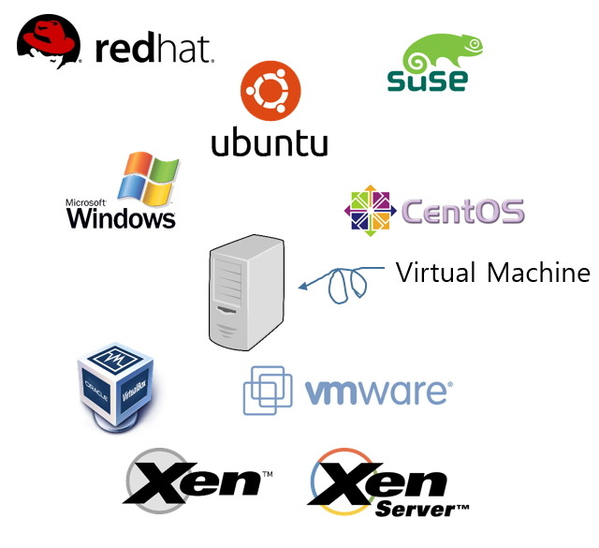
05
운영체제 이미지를 관리하는 Glance
예로 이해하는 Glance
운영체제 보관/관리
가상서버
VM 이미지 관리
Notes:
오픈스택은 노바를 사용해서 가상머신(인스턴스)를 생성합니다. 그리고 노바는 다양한 하이퍼바이저를 지원하고,
하이퍼바이저 위에 생성될 가상머신에는 반드시 운영체제가 필요합니다.
이 때 다양한 하이퍼바이저에서 사용할 ㅜ 있는 가상머신 이미지를 관리하고, 가상머신에 설치된 운영체제를 보관 및 관리하는 것이 Glance입니다.

Slide 22
05
운영체제 이미지를 관리하는 Glance
Logical Architecture로 보는 Glance
glance-api
이미지 등록, 삭제, 관리
등록된 이미지
바로 요청 가능
Glance
Database
이미지 등록
glance-registry
Notes:
Glance사용자들은 glance-api를 통해 이미지를 등록, 삭제, 관리 할 수 있습니다.
glance-api는 glance-registry와 glance database에서 이미지가 관리됩니다.
이미지를 등록할 때는 glance-registry를 통해 glance database가 저장됩니다.
등록된 이미지를 사용할 때는 glance database에 바로 사용요청을 합니다.
Glance의 기능구조를 쉽게 표현하면 이와 가틉니다.
관리자는 운영하려는 운영체제 이미지를 reigstry로 database에 등록합니다.
오픈스택 컴퓨트 서비스에서 인스턴스를 생성할 때는 glance db에 이미 저장된 이미지만으로도 인스턴스를 생성할 수 있기 때문에 항상 nova옆에 따라 붙습니다.
→ 다운로드 받은 이미지를 glance에 등록시켜 놓고, 등록된 이미지로 인스턴스를 생성함

Slide 23
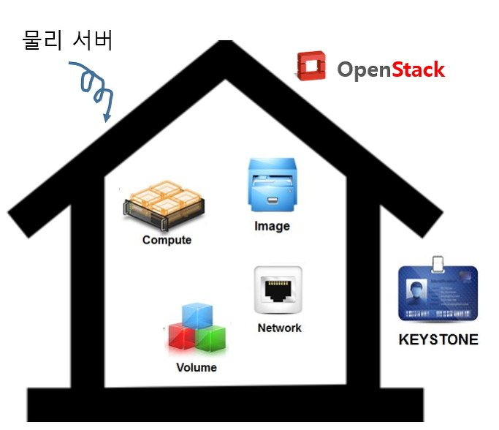
06
인증을 관리하는 Keystone
예로 이해하는 Keystone
물리서버
Image
Compute
Network
Block
Keystone
Notes:
자원들을 사용하려면 오픈스택 안으로 들어가야만 합니다.
다른 집을 함부로 들어갈 수 없듯이 오픈스택이 제공하는 서비스도 아무나 사용할 수 없기 때문에 자원을 사용하려면 인증을 받아야 합니다.
Keystone은 사용자를 인증해 물리서버의 자원을 사용할 수 있도록 관리합니다

Slide 24
06
인증을 관리하는 Keystone
Logical Architecture로 보는 Keystone
Keystone
(service & admin API)
token backend
catalog backend
policy backend
identity backend
: 사용자별 토큰 관리
: 오픈스택에서 모든 서비스의 End Point URL을 관리
: tenant, user, role 등을 관리
: 사용자 인증을 관리

Slide 25
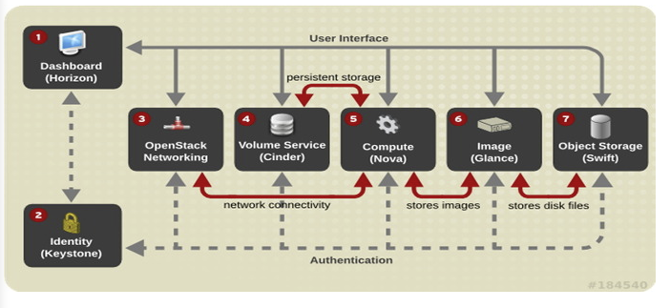
06
인증을 관리하는 Keystone
오픈스택에서 Keystone의 위치
해커에게서 시스템을 안전하게 보호
모든 서비스를 관장하 위치에 자리
사용자 등록/삭제/권한 관리/서비스 포인트 관리
Notes:
자원들을 사용하려면 오픈스택 안으로 들어가야만 합니다.
다른 집을 함부로 들어갈 수 없듯이 오픈스택이 제공하는 서비스도 아무나 사용할 수 없기 때문에 자원을 사용하려면 인증을 받아야 합니다.
Keystone은 사용자를 인증해 물리서버의 자원을 사용할 수 있도록 관리합니다

Slide 26
06
인증을 관리하는 Keystone
오픈스택에서 Keystone의 위치
Project
(사용자 그룹)
사용자 인증 부분
Token
User
(사용자 계정 정보)
Role
(사용자 권한)
Keystone
관리
서비스 인증 부분
Service
등록
Endpoint URL 등록
Notes:
키스톤 동작 절차
사용자가 키스톤으로부터 범위 비지정 토큰 획득 1) 사용자가 노바 서비스가 제공하는 가상머신을 사용하기 위해 키스톤에 저속한다. 2) 키스톤은 사용자에게 신분 증명을 요구한다 3) 사용자는 아이디와 패스워드를 제출하여 신분을 증명한다. 4) 키스톤은 인증에 성공한 사용자에게 토큰을 ㅏㄹ급한다. 이 때 토큰에는 사용자가 사용가능한 서비스들에 대한 범위가 포함되어있지 않다.
키스톤이 사용자가 접속 가능한 프로젝트 찾기 1) 신분증명을 완료하여 범위 미지정 토큰을 받은 사용자는 이 토큰을 통해 자신이 접속 가능한 프로젝트를 요청한다. 2) 키스톤은 이 사용자에게 할당된 역할에 따라 프로젝트의 종류와 수행가능한 endpoint목록을 작성한다
사용자가 키스콘으로 ㅜ터 범위 지정 토큰 획득 1) 키스콘은 사용자가 접속 가능한 프로젝트 목록과 사용자가 사용을 원하는 프로젝트를 결정한다. 2) 위의 정보가 포함된 토큰을 사용자에게 보낸다
사용자가 서비스에게 서비스 요청하기 1) 범위가 지정된 토큰을 받은 사용자는 토큰 내부의 endpoint를 확인하고, 서비스에게 서비스를 요청한다.
요청을 받으 서비스가 키스톤에게 토큰 검증 의뢰하기 1) 서비스는 사용자가 요청과 함께 제출한 토큰의 메타데이터 정보가 유효한지 검증하기 위해 키스톤에게 의뢰한다. 2) 키스톤은 서비스로부터 받은 메타데이터와 poliecy backend에 저장된 메타 데이터와 비교한다
검증이 완ㄹ된 토큰을 서비스에게 제공 1) 사용자가 요청한 서비스에 접근익 ㅏ능한지 토큰의 메타데이터의 검증을 마친 키스톤은 그 결과를 서비스에게 제공한다.
서비스가 사용자의 요청 실행하기 1) ㅓ비스는 키스톤으로부터 토큰검증을 완료한 후 인스턴스를 실행하라 또는 볼륨을 생성하라 등의 요청을 수행한다.
결과 보고하기 1) 서비스는 사용자의 요청에 대해서 실행에 대한 결과를 사용자에게 보고한다.

Slide 27

06
인증을 관리하는 Keystone
Domain, Project, Group, Role
도메인 - HP
도메인 - RedHat
프로젝트 - 관리자
관리자 그룹
프로젝트 - 관리자
관리자 그룹
관리자
관리자
프로젝트 – R&D
프로젝트 – Marketing
사용자 1
사용자 1
사용자 3
사용자 1
사용자 2
사용자 3
프로젝트 – Development
비관리자 그룹
비관리자 그룹
사용자 4
사용자 5
사용자 6
사용자 2
사용자 4
사용자 5
Notes:
도메인은 서로 분리되어있다.
각 도메인에는 프로젝트와 사용자가 있다.
프로젝트는 사용자를 가질 수 있다.
사용자에게는 롤이 있으며, 여러 프로젝트의 구성원이 될 수 있다.
관리자 롤을 가진 사용자끼리, 일반 사용자 롤을 가진 사용자끼리 그룹핑을 할 수 있다.

Slide 28
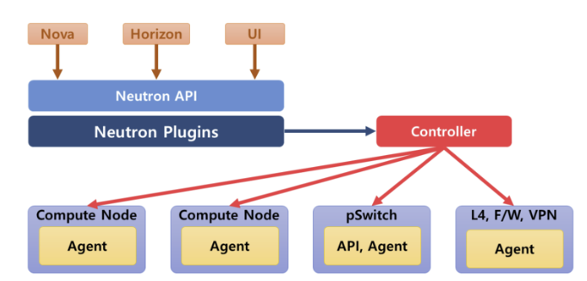
07
네트워크를 관리하는 Neutron
네트워크를 관리하는 Neutron
네트워크 생성/변경/삭제에 대한 API만 제공
실제로는 Plug-in을 통해서 네트워크가 구성됨
Neutron이 직접 OpenStack의 Network를 구현하는 것?

Slide 29
07
네트워크를 관리하는 Neutron
Logical Architecture로 보는 Neutron
IP할당 요청
neutron-server
Queue
neutron-agents
IP할당 지시
IP할당 지시
neutron-plugins
작업 지시
network-provider
Neutron
Database
지시 받은 작업 DB에 저장
및 수시로 업데이트
Notes:
사용자는 neutron-api를 이용해 neutron-server 로 IP 할당 요청
Neutron-serve는 queue로 다시 요청

Slide 30



07
네트워크를 관리하는 Neutron
Neutron과 VRRP, DVR
Juno 이전 버전의 OpenStack Network: 별도의 Network Node 이용해 모든 Instance의 외부 통신 처리
→ 특정 사용자 수 증가 or 네트워크 속도 감소 → 병목 현상과 같은 문제점 발생
Neutron에서는 VRRP(Virtual Router Redundancy Protocol)를 사용한 DVR(Distributed Virtual Router)기능을 추가함으로써 문제점 해결!
Network
Network
MASTER
BACKUP
R1
R1
R2
VRRP
sw1
sw2
sw1
sw2
server1
server2
server3
server4
server1
server2
server3
server4
Notes:
기존 네트워크 방법은 하나의 라우터가 인접한 서버들의 네트워크 통신을 모두 서비스하는데, 라이터에 문제가 생기면 네트워크를 더 이상 사용할 수 없습니다.
이때 VRRP를 사용해 두개 이상의 라우터를 마스터 라우터와 백업 라우터로 설정하면 문제가 생겼을 때도 계속 네트워크를 사용할 수 있습니다.
이런 VRRP기술은 오픈스택의 네트워크 품질을 향상시켜주고 DVR기능을 사용할 수 있게 합니다.
DVR기능을 사용하면 VRP기능을 향상시켜주고, 분산 라우팅 기능과 하이 어베일머빌리티 로드밸런싱 기능을 사용할 수 있습니다.

Slide 31
08
블록 스토리지를 관리하는 Cinder
Logical Architecture로 보는 Cinder
Nova에서 생성된 Instance에 확장하여
사용할 수 있는 저장 공간을 생성 및 삭제
인스턴스에 연결할 수 있는 기능을 제공
cinder-api
Cinder-api를 통해 볼륨을 추가/삭제
cinder-volume
: Volume 실제로 생성
: Volume 정보 업데이트
Cinder
Database
cinder-provider
cinder-scheduler

Slide 32
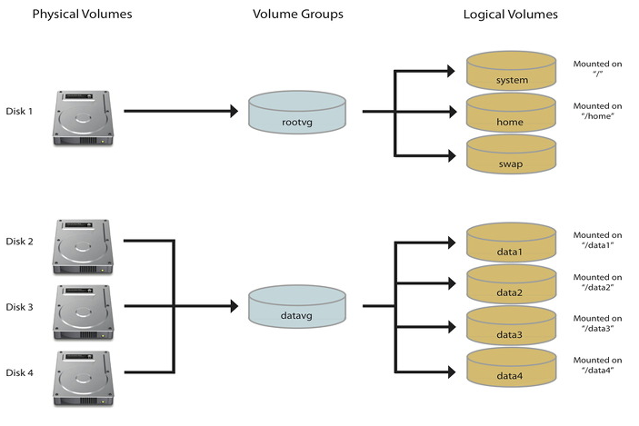
08
블록 스토리지를 관리하는 Cinder
Cinder가 지원하는 Block Storage와 LVM
Cinder의 기본 블록 스토리지 드라이버 : *iSCSI 기반의 LVM
LVM(Logical Volume Manager)
: 하드 디스크를 파티션 대신 논리 볼륨으로 할당하고, 다시 여러 개의 디스크를 좀 더 효율적이고 유연하게 관리할 수 있는 방식
Physical Volumes
Volume Group
Logical Volumes
system
‘/’로 마운트
rootvg
home
Disk 1
‘home’로 마운트
swap
Disk 2
data1
‘/data1’로 마운트
datavg
data2
Disk 3
‘/data2’로 마운트
data3
‘/data3’로 마운트
Disk 4
LVM 특성을 이용해 논리 볼륨을 생성하고, 생성된 볼륨을 인스턴스에 할당해 디스크처럼 사용 가능
*internet Small Computer System Interface
Notes:
iSCSI(아이스카시): internet Small Computer System Interface : 컴퓨팅 환경에서 데이터 스토리지 시설을 이어주는 IP기반의 스토리지 네트워킹 표준 → 인터넷을 통해 데이터를 전송하고 보관
물리 볼륨으로 초기화
논리 볼륨을 생성하려면 물리 볼퓸을 볼륨 그룹으로 통합
논리 볼륨을 할당할 수 있는 디스크 공간 생성

Slide 33
오픈스택이란?
오픈 스택의 여러가지 정의
Cloud OS ← Nickname of OpenStack
Public Cloud와 Private Cloud 구축을 가능하게 하는 오픈 소스 소프트웨어
서버, 스토리지, 네트워크들과 같은 자원들을 모두 모아, 이들을 제어하고 운영하기 위한 클라우드 Operation System
오픈 소스를 기반으로 클라우드를 구축하고 운용하고자 하는 오픈 소스 개발자, 회사, 사용자들이 주축이 되어 발전하는 커뮤니티
IaaS 형태의 클라우드 컴퓨팅 오픈 소스 프로젝트로 컴퓨팅, 스토리지, 네트워킹 자원을 관리하는 여러 개의 하위 프로젝트들의 구성
→ OpenStack은 “Programmable IT Infrastructure”를 위한 소프트웨어 툴이다.

Slide 34
감사합니다 ☺☺
Q&A

